Slide 1
Výzkum akumulace persistentních bioakumulativních toxických organických látek do vodních organismů
¹Branislav Vrana, ¹Foppe Smedes, ¹Tatsiana Rusina, ²Radovan Kopp,
¹Pernilla Carlsson
¹Masarykova univerzita, RECETOX
²Mendelova univerzita, Agronomická fakulta

Slide 2
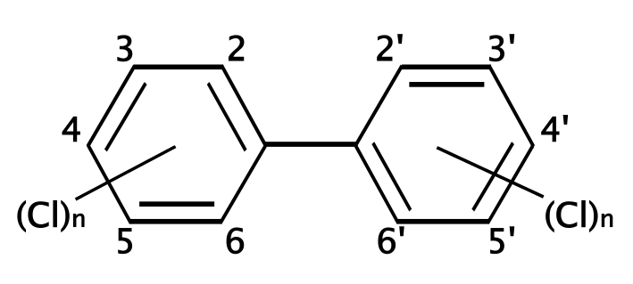
Monitorování PBT látek ve vodním prostředí
Vodní rámcová směrnice 2000/60/ES
Hodnocení stavu vod – prioritní látky
Persistentní toxické bioakumulativní (PBT) látky
→ vysoké hodnoty log K_{OW}
→ nízké vodní koncentrace
Normy environmentální kvality – NEK
→ nastavené pro matrici biota
Cílem byl výzkum vztahu mezi hladinami PBT látek v tkáni vodních živočichů a ve vodě pomocí pasivního vzorkování
Notes:
Note that we know that it will not work as a prediction

Slide 3
Normy environmentální kvality (NEK) po matrici biota dle Směrnice 2013/39/EU
Prioritní látka | NEK biota (μg kg⁻¹) | Matrice
Brómované difenylethery | 0.0085 | ryby
Fluoranten | 30 | korýši a měkkýši
Hexachlorbenzen | 10 | ryby
Hexachlorbutadien | 55 | ryby
Rtuť a její sloučeniny | 20 | ryby
PAU Benzo[a]pyren | 5 | korýši a měkkýši
Dikofol | 33 | ryby
PFOS | 9.1 | ryby
Dioxiny and dioxinem-podobné sloúčeniny | 0.0065 TEQ2005 | ryby, korýši a měkkýši
HBCDD | 167 | ryby
Heptachlor a heptachlor epoxid | 6.7 x 10-3 | ryby

Slide 4
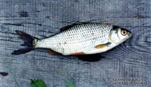
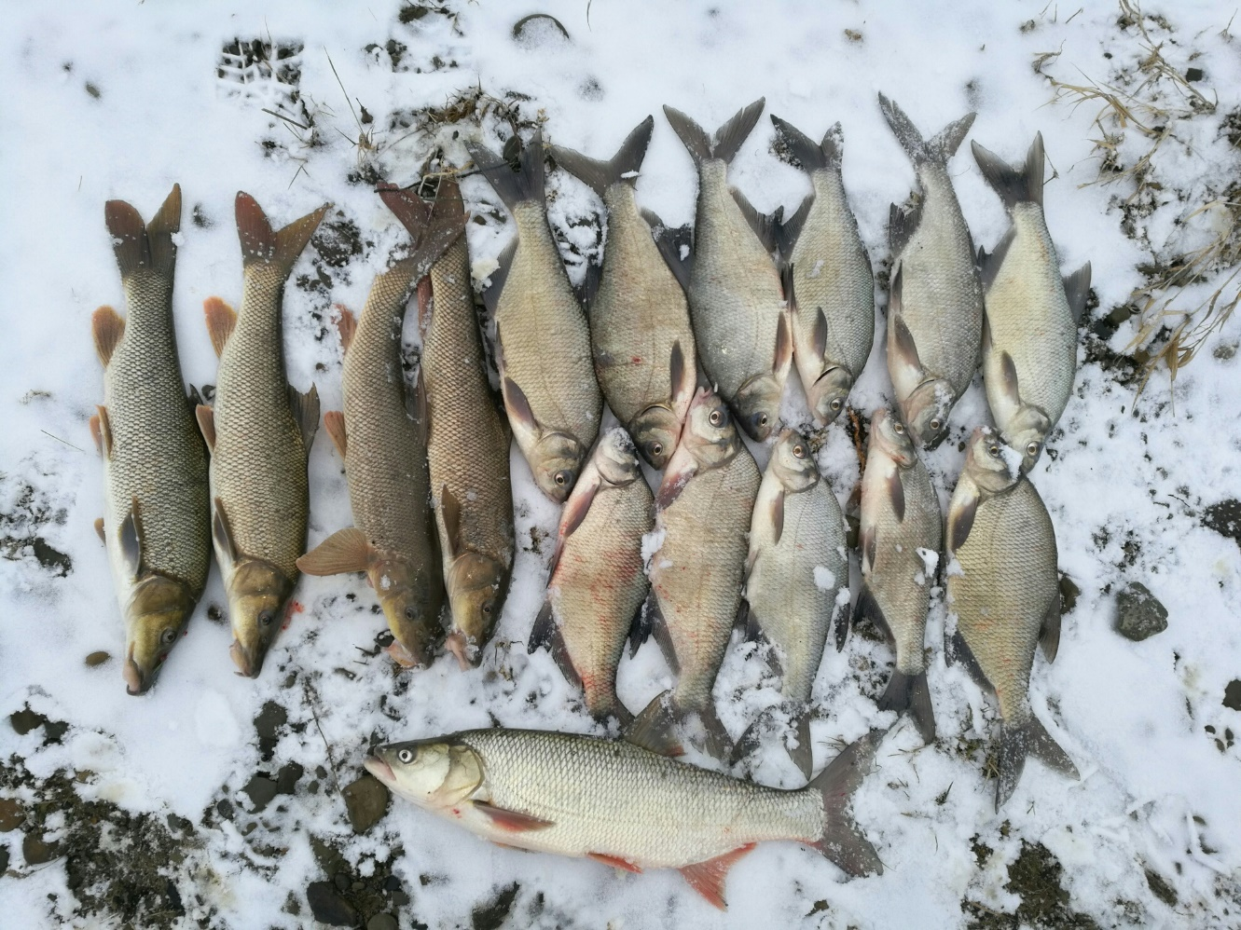
Hodnocení stavu vod – NEK pro matrici biota
NEK_{biota} pro 11 prioritních látek
Cíl ochrany: vodné organizmy a člověk
Směrnice 2013/39/EU určuje ‘ryby’ jako
monitorovanou matrici pro NEK_{biota}(kromě PAU)
Neurčuje striktně výběr druhu ani věk ryb
Umožňuje odhad ekvivalentní koncentrace
ve vodě pomocí BCF
Možné komplikace:
nejistota hodnocení znečištění
v důsledku přirozené variability bioty (druh, věk, velikost, pohlaví, fyziologický stav, trofická úroveň)
absence látky v biotě neznamená automaticky, že nedošlo k expozici chemikáliím z vodního prostředí

Slide 5
(bio)-akumulace – biomagnifikace
Ovzduší
Koncentrace PBT látek v různých matricích se výrazně liší, protože mají různou bázi.
.
Biomagnifikace
SR
Sorpce na plaveniny
Volně rozpuštěné PBT
Sorpce v rozpušťěné organické hmotě (DOM)
SR
BCF
sediment
Pórová voda
DOM
Notes:
Passive sampling in all matrices
Jahnke Mayer

Slide 6
Pasivní vzorkování PBT látek v různých matricích
rovnováha
Vodní fáze

Slide 7
Pasivní vzorkování PBT látek v různých matricích (2)
vyšší v rybě
nerovnováha
Vodní fáze

Slide 8
Pasivní vzorkování PBT látek v různých matricích (3)
nižší v rybě
nerovnováha
Vodní fáze

Slide 9
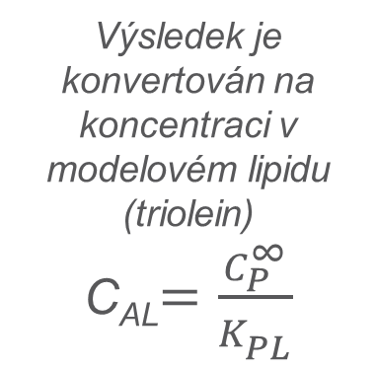
C_{L}
C_{L}
C_{AL⇌filet/játra}
Výsledek je konvertován na koncentraci v modelovém lipidu (triolein)
C_{AL}$=\frac{C_{P}^{∞}}{K_{PL}^{}}$
C_{AL⇌voda}
vnitřní nerovnováha
v organizmu
Vodní fáze

Slide 10
Konstantní expoziční podmínky
Modelová studie – rybí farma
PS rybníku
sumec
cejn
Jelec jesen
kapr
amur
Výpusť

Slide 11
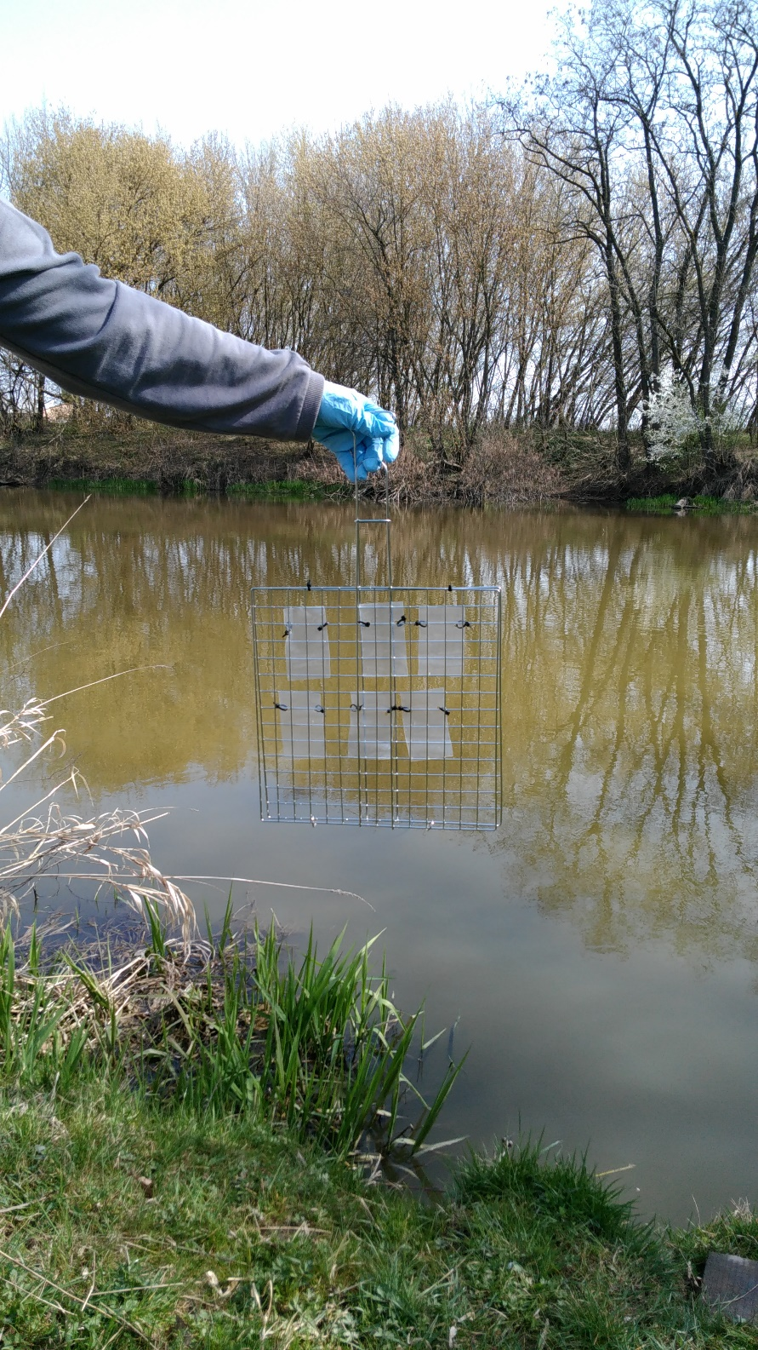
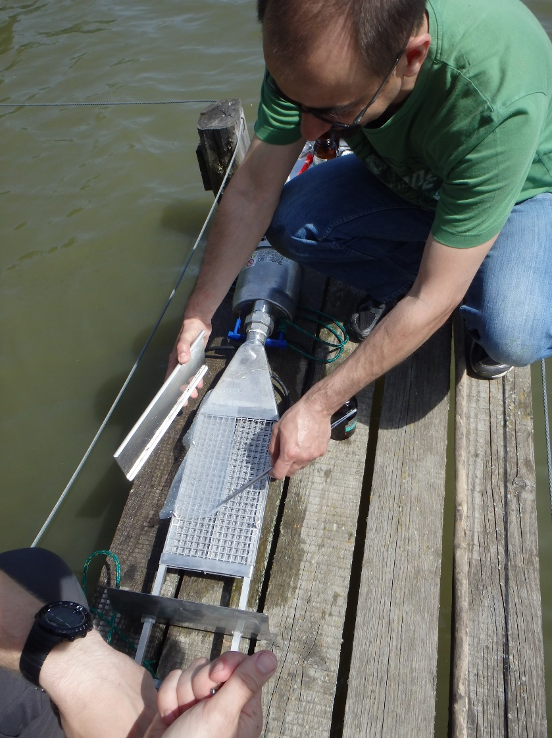
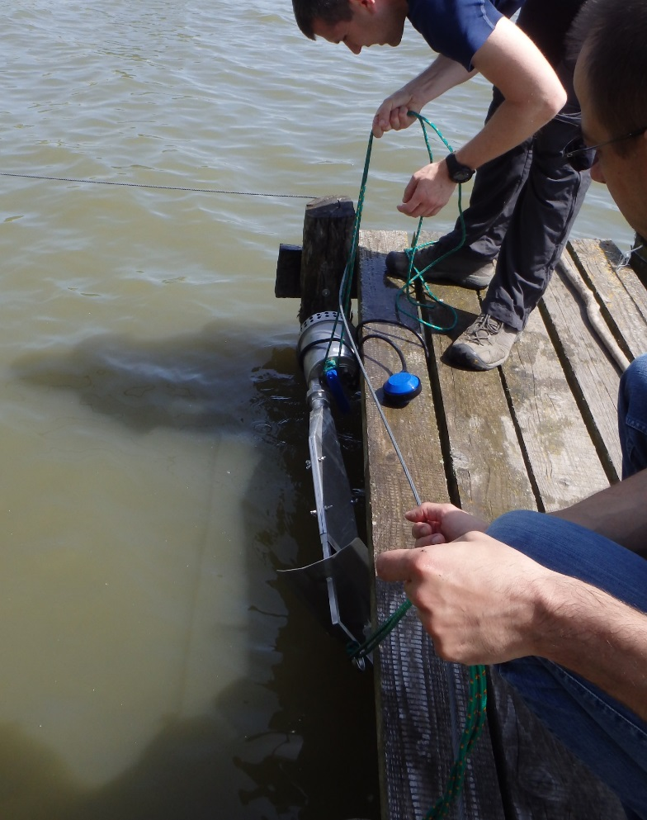
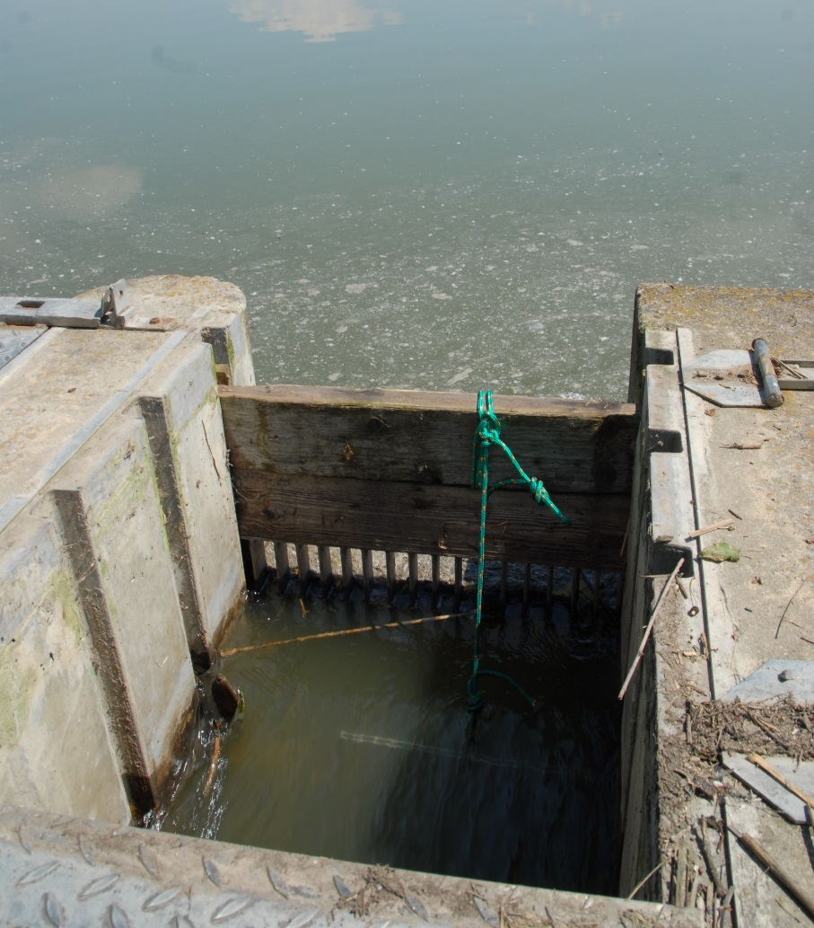
Pasivní vzorkování ve vodě

Slide 12
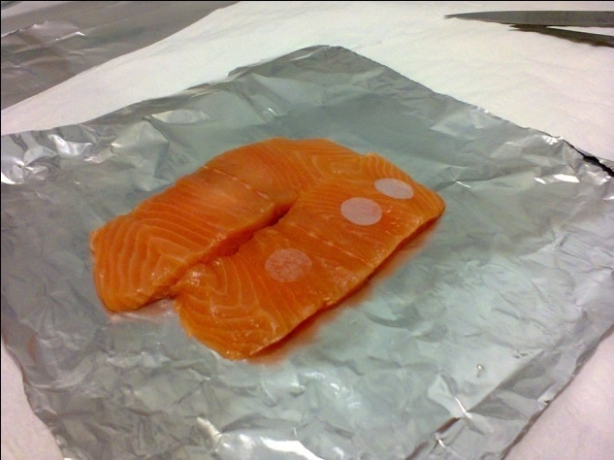


Pasívní vzorkování v rybí tkáni
Film ze
silikonové
pryže
Film ze
silikonové
pryže

Slide 13
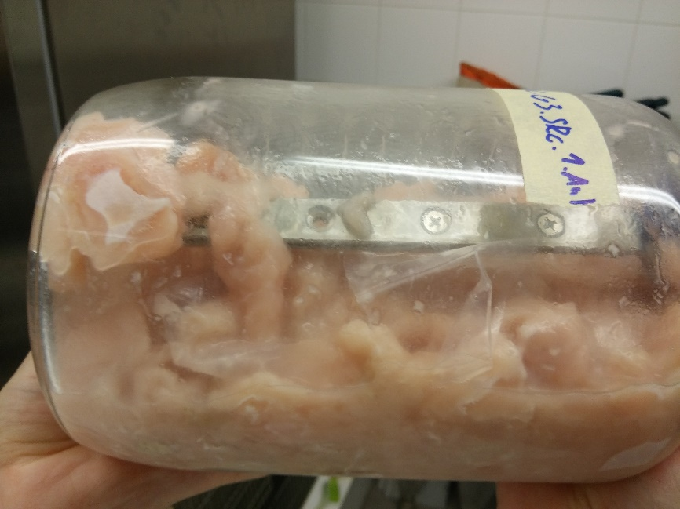
Pasvní vzorkování v rybí tkáni
Film ze
silikonové
pryže

Slide 14
Sledované parametry
Je možné porovnání koncentrací v různých matricích ve stejných jednotkách !!
V tomto případé ng/g na obsah lipidu
Pro 5 druhů ryb, PCBs OCPs, frakce lipidu
na čerstvou hmotnost → C_{ww}; f_{L}= frakce lipidu
normalizované na lipid → C_{L}
A-biotický lipid – PS v tkáni → C_{AL⇌filet/játra}
A-Biotický lipid – PS ve vodě → C_{AL⇌voda}
Poměr izotopů dusíku → δ_{N}
PS = passive sampler = pasivní vzorkování

Slide 15
PCB 153
C_{WW} ve filetu(ng/g)
ng/g WW
čerstvé hmotnosti
C_{WW} v játrech (ng/g)
Obsah lipidu %
filet | játra | filet | játra | filet | játra | filet | játra | filet | játra
sumec |  | cejn |  | jelec jesen |  | kapr |  | amur

Slide 16
PCB 153
C_{L} ve filetu
1024
ng/g lipidu
C_{L} v játrech
512
C_{AL⇌filet}
256
C_{AL⇌játra}
128
64
32
16
8
Common
Carp
Wels
Cattfish
Bronze
Bream
Ide
Grass
Carp
sumec |  | cejn |  | jelec jesen |  | kapr |  | amur

Slide 17
PS v tkáni (C_{AL⇌tkáň}) proti koncenraci normalizované na obsah lipidu (C_{L})
filet (ng/g) lipidu
játra (ng/g) lipidu
Velikost indikuje procento lipidu
C_{AL⇌tkáň} pomocí PS v tkáni
C_{AL⇌tkáň} pomocí PS v tkáni
C_{L} kovenční extrakce tkáňe
C_{L} kovenční extrakce tkáňe

Slide 18
Rozsah kooncenrací normalizovaných na obsah lipidu
90% vnitřní percentil C_{L} a C_{AL⇌tkáň}
C_{AL⇌voda}

Slide 19
Termodynamická hladina PBT v rybách relativně k vodě
C_{AL⇌tkáň}
C_{AL⇌tkáň/játra}
C_{AL⇌voda}

Slide 20
Rozsah C_{L} and C_{AL⇌tkáň} v rámci druhů ryb vůči C_{AL⇌voda}
C_{AL⇌Tissue}
δ_{N}
C_{AL⇌water}
amur | kapr | jelec | cejn | sumec
amur | kapr | jelec | cejn | sumec
amur | kapr | jelec | cejn | sumec

Slide 21
Závěry
Termodynamické hladiny PBT látek:
podobné v játrech a filetu
Rozsah hodnot C_{L} narůstá s hydrofobicitou (log K_{ow})
C_{AL} hladina ve vodě je často vyšší než v rybí tkáni!!
→porovnatelná s hladinou PBTv predátorech !
Je to obecný jev? Jestli ano, měření PBT ve vodě pomocí PS indikuje maximální hladinu v biotě.
Pasivní vzorkování pak umožňuje konzervativní hodnocení stavu vod a trendů PBT látek
bez nutnosti odlovu ryb

Slide 22

Poděkování
Studie byla realizována s finanční podporou
Grantové agentury České republiky (GAČR)
v rámci projektu “Výzkum akumulace persistentních
bioakumulativních toxických organických látek
do vodních organismů” (projekt 15-16512S).

Slide 23
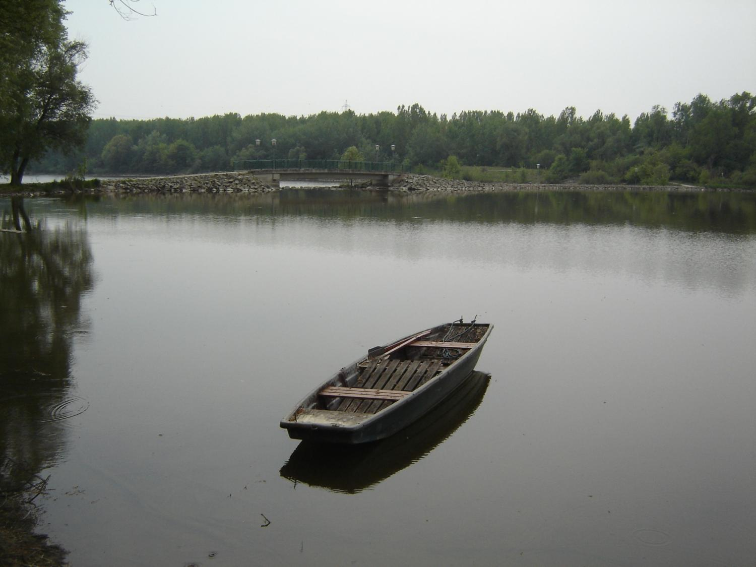
Ďakujem za Vašu pozornosť!

